Slide 1
Lab 1
LED & KEYPAD

Slide 2
建立一個類似 Sample Code 的新專案

Slide 3
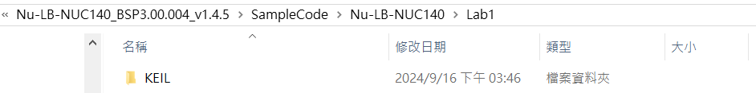
新增資料夾
新增一個資料夾 Lab1，裡面再新增一個資料夾Keil。

Slide 4
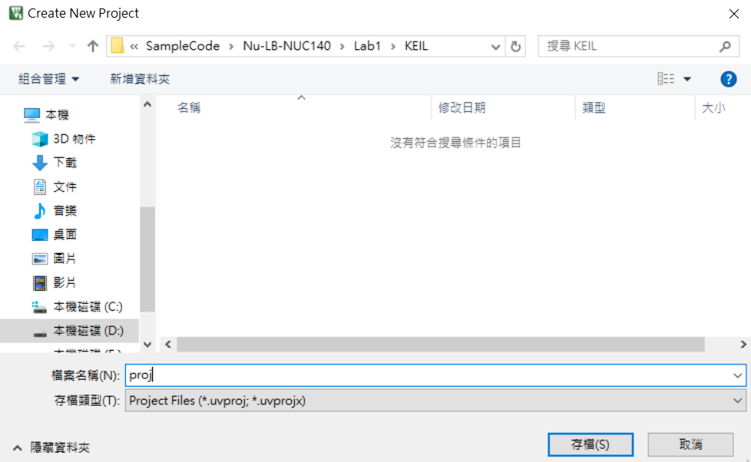
開啟 uVision5 > Project > New uVision Project
選擇剛建立的資料夾 Keil, 並給予新專案名稱 proj.

Slide 5
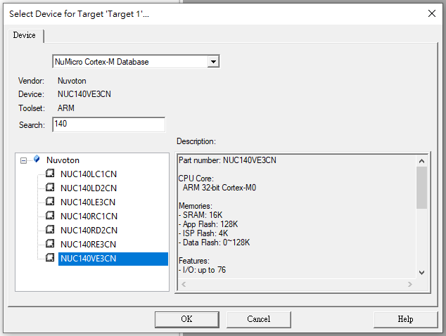
選擇Device
NuMicro Cortex-M Database
選擇NUC140VE3CN

Slide 6
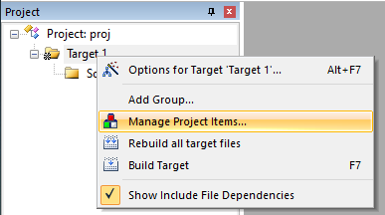
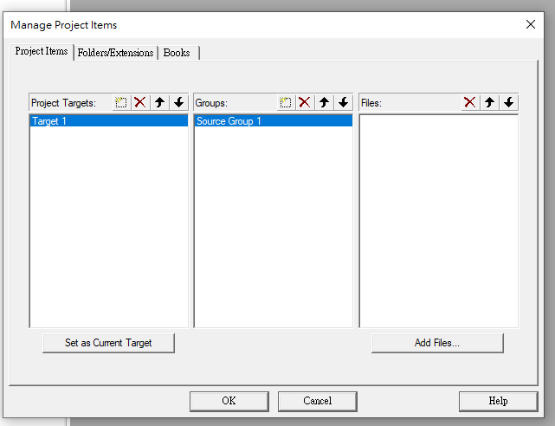
新增Group
右鍵Target 1 → Manage Project Item…

Slide 7
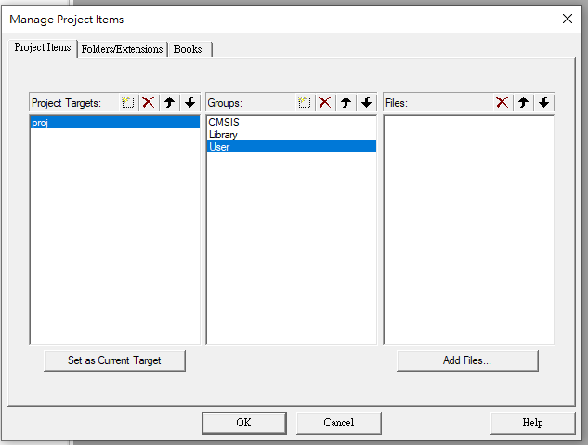
新增Group
修改 Target 1 名稱
新增三個Group
CMSIS
Library
User

Slide 8
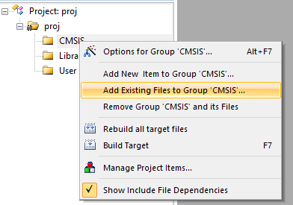
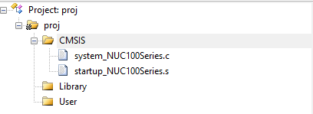
新增檔案至CMSIS
system_NUC100Series.c
Library\Device\Nuvoton\NUC100Series\Source
startup_NUC100Series.s
Library\Device\Nuvoton\NUC100Series\Source\ARM

Slide 9
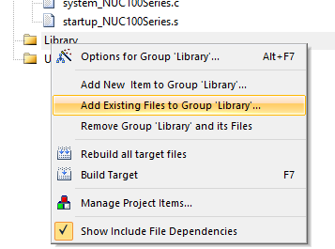

新增檔案至Library
clk.c
Library\StdDriver\src

Slide 10
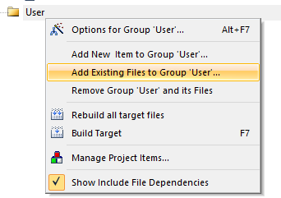

新增檔案至User
SYS_init.c
Library\Nu-LB-NUC140\Source

Slide 11
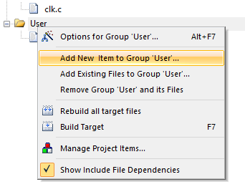
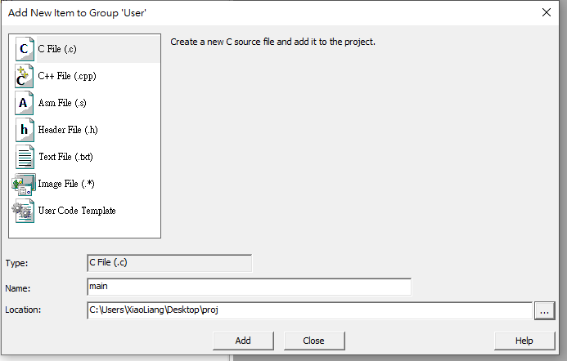
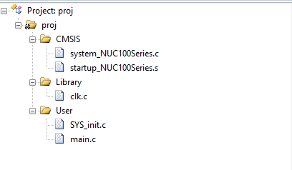
新增main.c至User
Location 選擇到proj資料夾

Slide 12
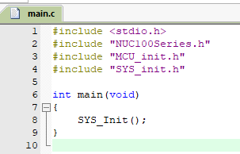
main.c
#include <stdio.h>
#include "NUC100Series.h"
#include "MCU_init.h"
#include "SYS_init.h"
int main(void)
{
SYS_Init();
}

Slide 13
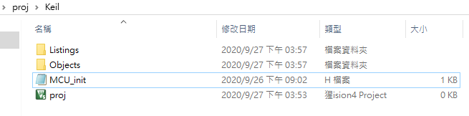
MCU_init.h
//Define Clock source
#define MCU_CLOCK_SOURCE
#define MCU_CLOCK_SOURCE_HXT // HXT, LXT, HIRC, LIRC
#define MCU_CLOCK_FREQUENCY 50000000 //Hz
//Define MCU Interfaces

Slide 14
Project Configuration
Please refer to“3_SDK_Keil_MDK.ppt”for more details.
The following are some specific settings that you might want to know.

Slide 15
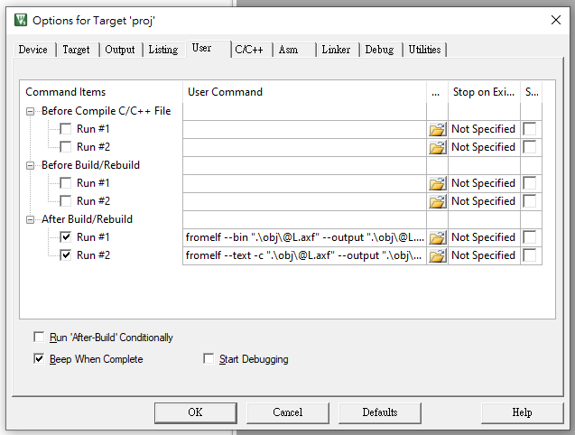
Configure ->User
Run#1
fromelf --bin ".\obj\@L.axf" --output ".\obj\@L.bin "
Run#2
fromelf --text -c ".\obj\@L.axf" --output ".\obj\@L.txt"

Slide 16
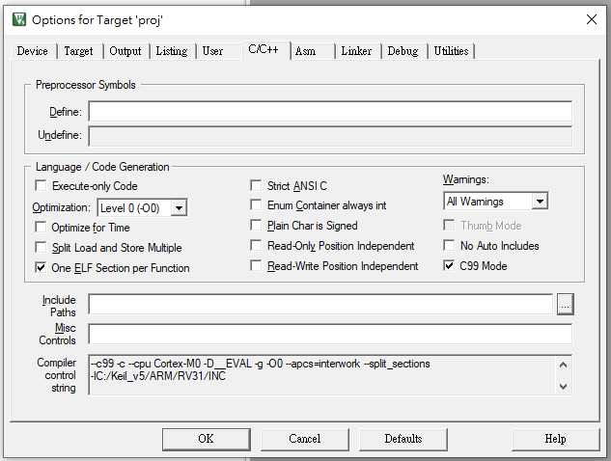
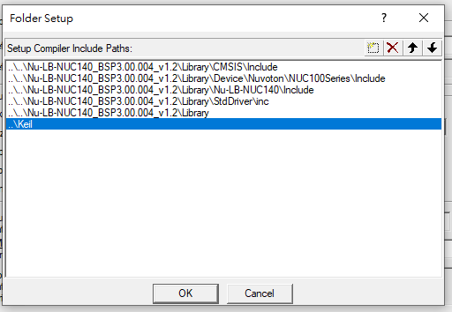
Configure ->C/C++ ->Include Paths

Slide 17
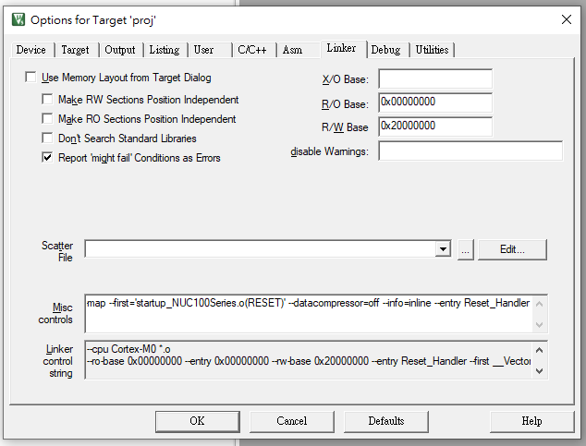
Configure ->Linker
--map --first='startup_NUC100Series.o(RESET)' --datacompressor=off --info=inline --entry Reset_Handler

Slide 18
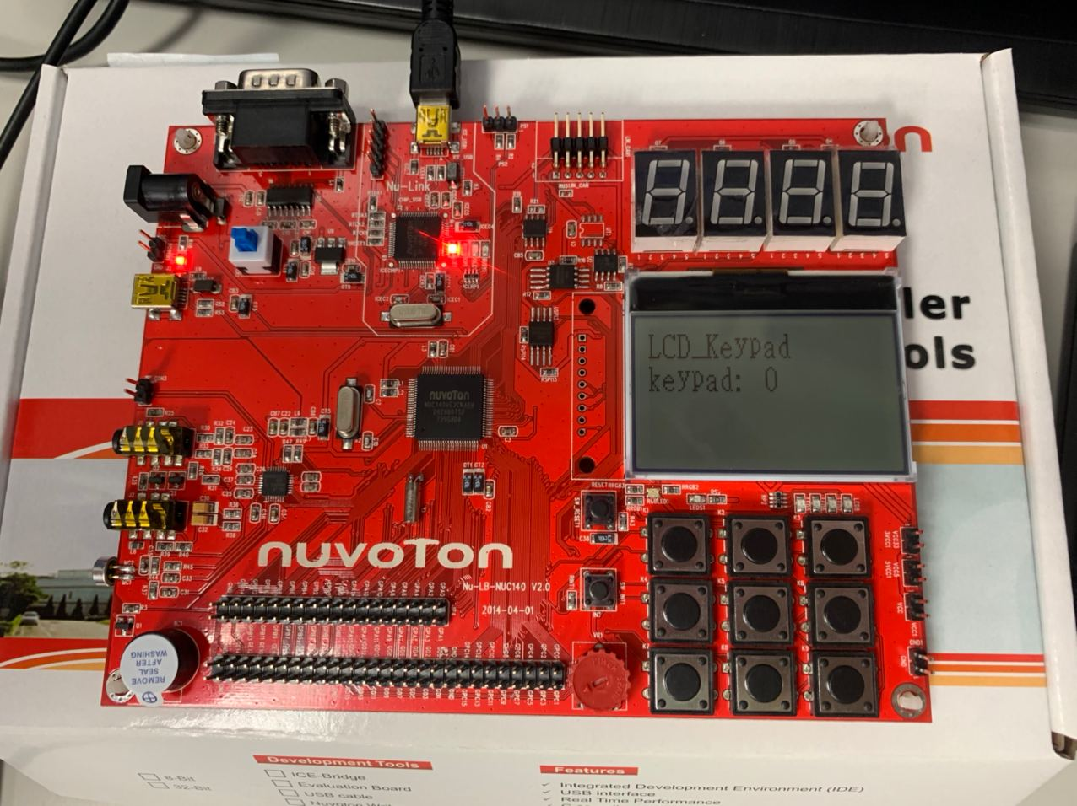
連接開發板

Slide 19
實驗
Hint: Yon can make use of projects “GPIO_LED” and “GPIO_Keypad” for this lab.

Slide 20
Lab1.1
用LED搭配按鍵分別顯示每個學號的二進位
Ex:D0987654
按鍵1顯示第一個學號數字 0, (以LED全亮代替)
按鍵2顯示第二個學號數字 9 = 1001₍₂₎
按鍵3顯示第三個學號數字 8 = 1000₍₂₎
…
1
2
3
4
5
6
7
( 備註: 按住按鍵, 執行上述動作. 放開按鍵, 停止動作. )

Slide 21

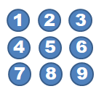
Lab1.2
按鍵1左向右跑的旋轉跑馬燈
按鍵2=flash
按鍵3右向左跑的旋轉跑馬燈
( 備註: 按住按鍵, 執行上述動作. 放開按鍵, 停止動作. )

